Slide 1

Блокчейн
Система распределённого реестра
Подготовил: Богданов Ренат

Slide 2
Что такое блокчейн?
Блокчейн — это особая база данных, которую также называют децентрализованным цифровым реестром. Он поддерживается множеством компьютеров по всему миру. Данные блокчейна хранятся в блоках в хронологическом порядке и защищены с помощью криптографии.

Slide 3
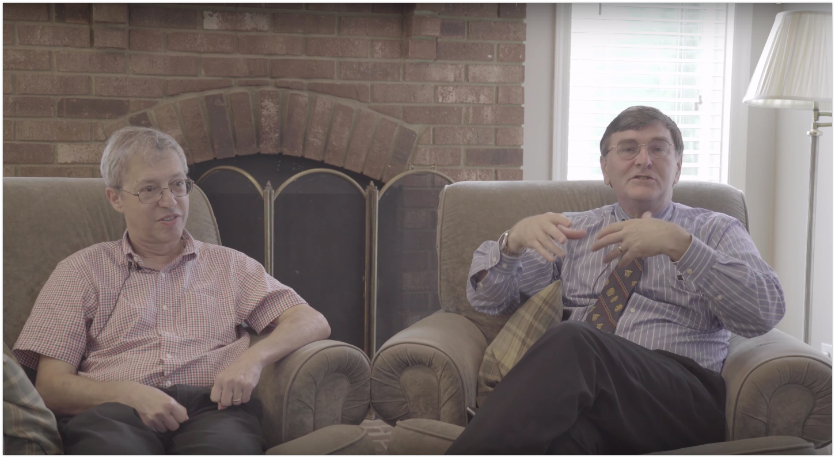
Первая модель блокчейна была создана в начале 1990-х годов специалистом по информатике Стюарт Хабером и физиком У. Скоттом Сторнетта.
Стюарт Хабер и У. Скотт Сторнетта

Slide 4
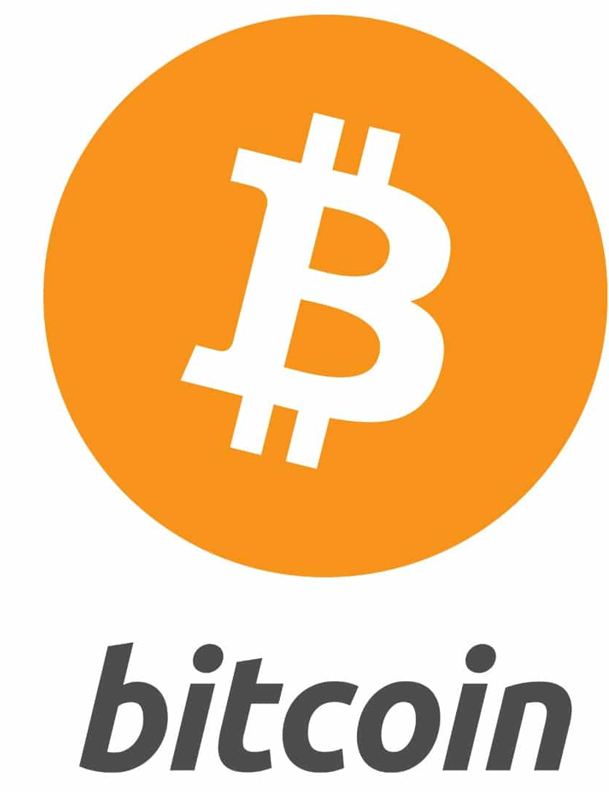
Биткоин — первая криптовалюта на основе технологии блокчейна.

Slide 5
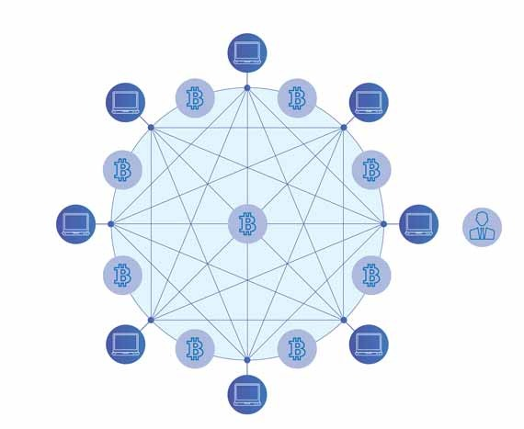
Что такое децентрализация в блокчейне
Децентрализация в блокчейне означает, что контроль и полномочия по принятию решений в сети распределены между ее пользователями, а не принадлежат одному субъекту, такому как правительство или корпорация.

Slide 6
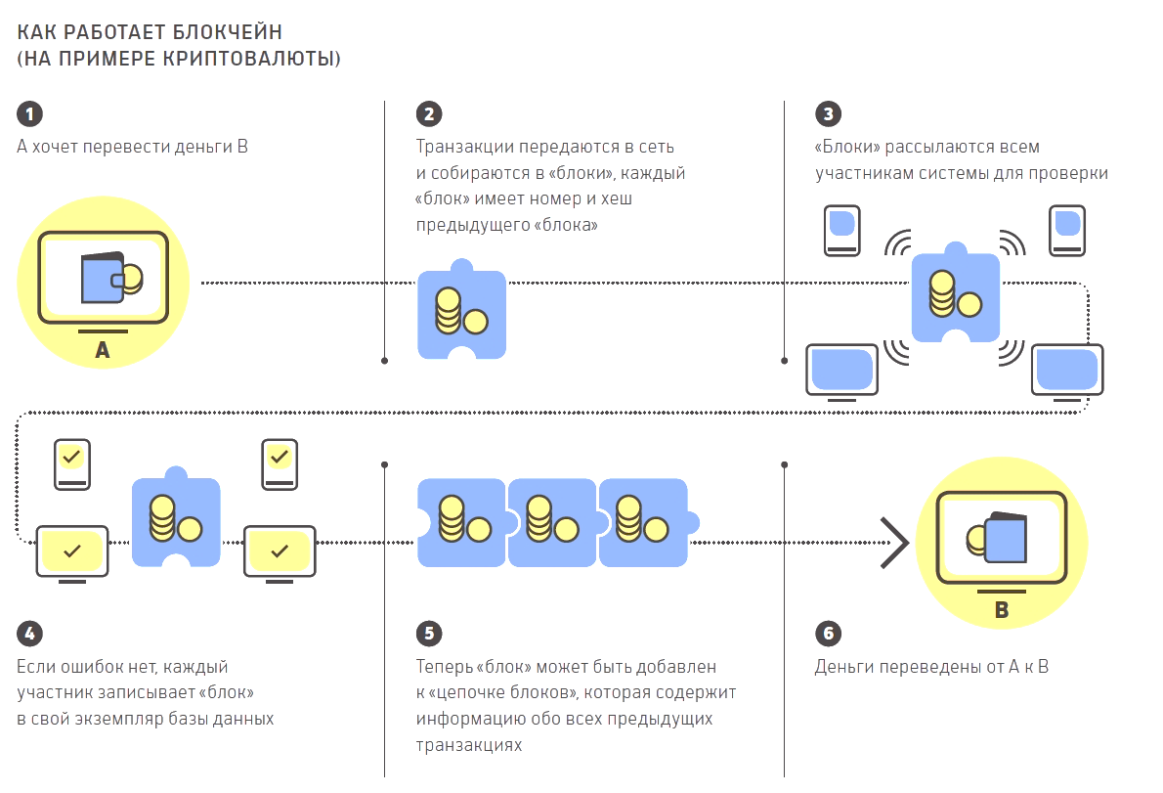

Slide 7
Что такое механизм консенсуса
Алгоритм консенсуса — это механизм, с помощью которого пользователи и программы могут координировать свои действия в распределенной сети. Он обеспечивает достижение согласия между всеми участниками сети о текущем состоянии данных, даже если некоторые ноды выходят из строя. Такой алгоритм гарантирует, что все ноды сети имеют одну и ту же копию реестра, содержащую запись всех транзакций.

Slide 8

Криптографические методы
Хеширование — процесс, который преобразует входные данные любого размера в строку символов фиксированной длины.
Криптография с открытым ключом, или асимметричная криптография.

Slide 9
Типы механизмов консенсуса
Proof of Work (PoW)
Proof of Stake (PoS)
Delegated Proof of Stake (DPoS)
Proof of Authority (PoA)

Slide 10
Преимущества блокчейна
Децентрализация
Прозрачность
Неизменность
Эффективность
Более низкие комиссии
Не требуют доверия

Slide 11
Типы сетей блокчейна
Публичный блокчейн — это открытая децентрализованная сеть, доступная всем желающим. Обычно такие сети используют открытый исходный код, действуют прозрачно и не требуют доверия, то есть получить к ним доступ и использовать их может кто угодно.
Приватный блокчейн — это закрытая сеть блокчейна. Обычно она находится под контролем одной организации и используется для ее целей и способов применения.
Блокчейн-консорциум — это гибрид публичного и приватного блокчейнов. В блокчейн-консорциуме несколько организаций объединяются для создания общей сети блокчейна, которая управляется и контролируется совместно.

Slide 12
Использование блокчейна
Криптовалюты
Цифровая идентификация
Голосование
Управление цепочками поставок
Смарт-контракты

Slide 13
Итоги
Технология блокчейна предлагает безопасный и прозрачный способ записи транзакций и хранения данных. Она способна произвести революцию во многих сферах за счет нового уровня доверия и безопасности в цифровом мире.
Блокчейн открывает целый мир возможностей: позволяет совершать одноранговые транзакции, создавать новые формы цифровых активов и развивать децентрализованные приложения. Поскольку эта технология продолжает развиваться и набирать популярность, скорее всего, в ближайшие годы у нее появятся новые инновационные сценарии использования.

Slide 14
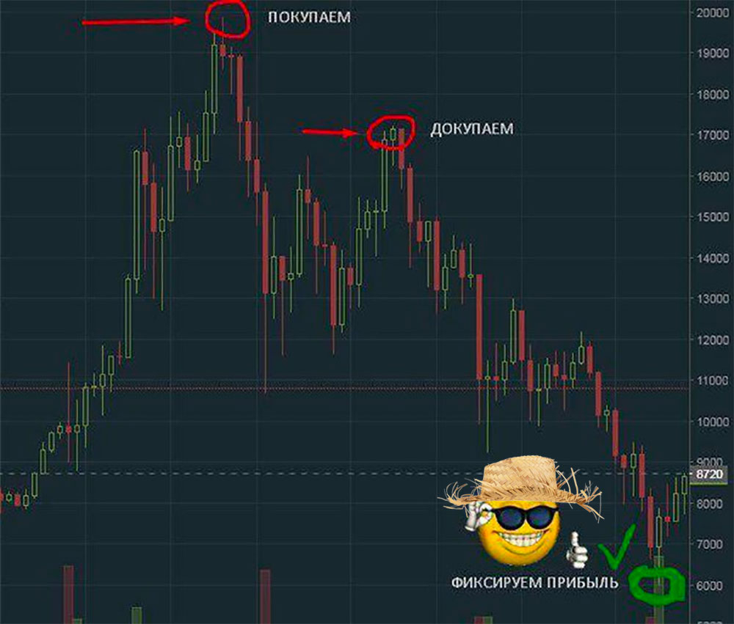
СПАСИБО ЗА ВНИМАНИЕ

